Slide 1
Abstention électorale : diagnostic et pistes de solutions
Kiesonthouding: diagnose en mogelijke oplossingen
26.1.2023

Slide 2
Mogelijke oplossingen voor niet-deelname aan de verkiezingen Een analyse

Slide 3
De oorzaken van het niet gaan stemmen

Slide 4
Oorzaken en mogelijke oplossingen
Oplossingen op korte termijn
De stemming vereenvoudigen
Het kiessysteem aanpassen
Informeren over de rol van verkiezingen
Oplossingen op lange termijn
Burgerschapsonderwijs
De informatiebronnen aanpassen
De kwaliteit van de representatieve democratie versterken (transparantie, inclusie, nabijheid)

Slide 5
Oplossingen op korte termijn

Slide 6
De stemming vereenvoudigen
Doelstelling
Sommige kiesgerechtigden gaan niet stemmen omdat ze de drempel om te gaan stemmen te hoog vinden.
En dus moet deelname aan de verkiezingen worden vereenvoudigd
Inschrijving op de kiezerslijst
niet-Belgische kiezers (gemeenteraadsverkiezingen) en 16 tot 18-jarigen (Europese verkiezingen)
ongeveer 15% van de niet-Belgen in het BHG is ingeschreven
in Oostenrijk neemt 63% van de 16 tot 18-jarigen deel aan de verkiezingen (80% voor het hele kiezerskorps)
De stemming flexibeler maken
Per brief stemmen, bij volmacht, via het internet, gedecentraliseerde stembureaus (Frankrijk, VS, Canada, Nederland, enz.) → 3 tot 5 %
Openingsdagen van de stembureaus
Opgelet met veiligheidsrisico's en het stemgeheim maar er bestaan oplossingen (stemmen via het internet, gedecentraliseerde stembureaus, enz.)

Slide 7
Het kiessysteem aanpassen
Doelstelling
De stemming een institutioneel belang geven
De stem van de kiezer meer gewicht verlenen
De stemplicht behouden
Potentieel verlies van 20 tot 25% van de kiezers (Nederland, Chili)
Systematisch niet gaan stemmen + occasioneel niet gaan stemmen
Moeilijk om de kiezers vervolgens naar de stembus te krijgen (Nederland)
De stem van de kiezer meer gewicht verlenen
Invloed op de aanduiding van de parlementaire meerderheid en de aanduiding van de verkozenen op de lijsten
Er moet een evenwicht worden gevonden tussen het gewicht van de stem van de kiezer, de complexiteit van de regels en het behoud van de diversiteit van het electorale aanbod

Slide 8
Informeren over de rol van verkiezingen
Doelstelling
Herinneren aan het belang van verkiezingen, en de verkozen instellingen
De verkiezingsregels in herinnering brengen alsook de modaliteiten van de stemming (met inbegrip van de inschrijving op een kieslijst)
Modaliteiten
Verschillende effecten naargelang het type campagne (VK, Canada)
Sterk effect van nabijheidscampagnes (deur tot deur)
Significant maar gematigd effect van gerichte campagnes op afstand (telefonisch, via gepersonaliseerde brieven)
Geen enkel significant effect van onlinecampagnes op de algemene bevolking
Onlinecampagnes kunnen werken bij een jongere kiezers, op voorwaarde dat ze door jongeren worden gedragen
Aanmaken van content
Communicatie van jongeren naar jongeren op de sociale media (virale benadering)

Slide 9
Oplossingen op LANGE termijn

Slide 10
Het burgerschapsonderwijs uitbreiden
Doelstellingen
De politieke vaardigheden vergroten
Het belang van actief burgerschap en stemmen bij de verkiezingen benadrukken
Zeer belangrijk voor de 16 tot 18-jarigen en voor personen uit niet-democratische landen
Te volgen voorbeelden
Specifieke programma's (Canada, Noorwegen, VK)
Ondersteunende tools voor leerkrachten (België - Educatieve Stemtest, DEBAGORA)
Verwachte effecten
Netto-effect op de burgerschapsvaardigheden en de wil om zich te engageren
Reëel effect op de stemming maar mag niet worden overschat

Slide 11
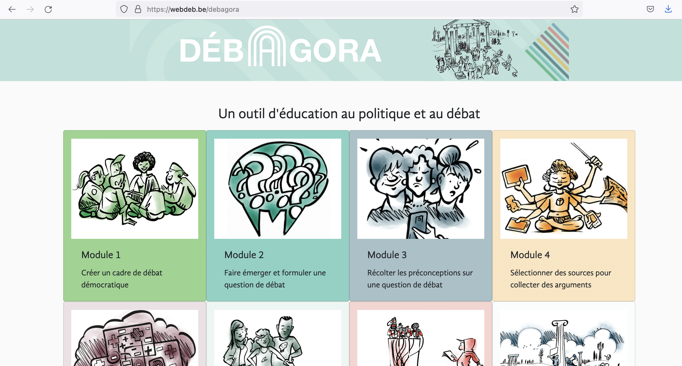

Slide 12
De informatiebronnen aanpassen
Doelstellingen
Informatie makkelijker toegankelijk maken, ook in samengevatte vorm
Interactieve informatietools ontwikkelen
Voorbeelden
Hulptools voor de stemming (Nederland, Frankrijk, Verenigde Staten, Canada, Zwitserland, Duitsland)
Deze tools integreren in de programma's voor burgerschapsonderwijs
Verwachte effecten
Netto-effect op de verkiezingsdeelname
Effect voornamelijk aanwezig bij jongere kiezers die vertrouwd zijn met nieuwe technologieën

Slide 14
DEBAGORA

Slide 15
De kwaliteit van de representatieve democratie versterken
Doelstellingen
Het vertrouwen in de representatieve democratie en zijn actoren herstellen
Mogelijke oplossingen
De nabijheid met de verkozenen behouden via de actie van de verkozenen maar ook via de schaal van de machtsniveaus (Nederland, Oostenrijk)
De transparantie van de besluitvormingsprocessen en van de inhoud van de beslissingen versterken
Instellingen die de sociale en politieke diversiteit weerspiegelen, met name voor minderheidsgroepen (vrouwen, immigranten)

Slide 16
Conclusie: geen mirakeloplossing maar een waaier aan oplossingen
Op de lange en korte termijn werken
Niet wachten op een mechanisme dat de deelnamegraad sterk kan verhogen (met uitzondering van de stemplicht)
Optreden op alle machtsniveaus
Optreden op het niveau van de politieke instellingen maar ook daarbuiten (middenveld, academische wereld, privésector)

